Slide 1
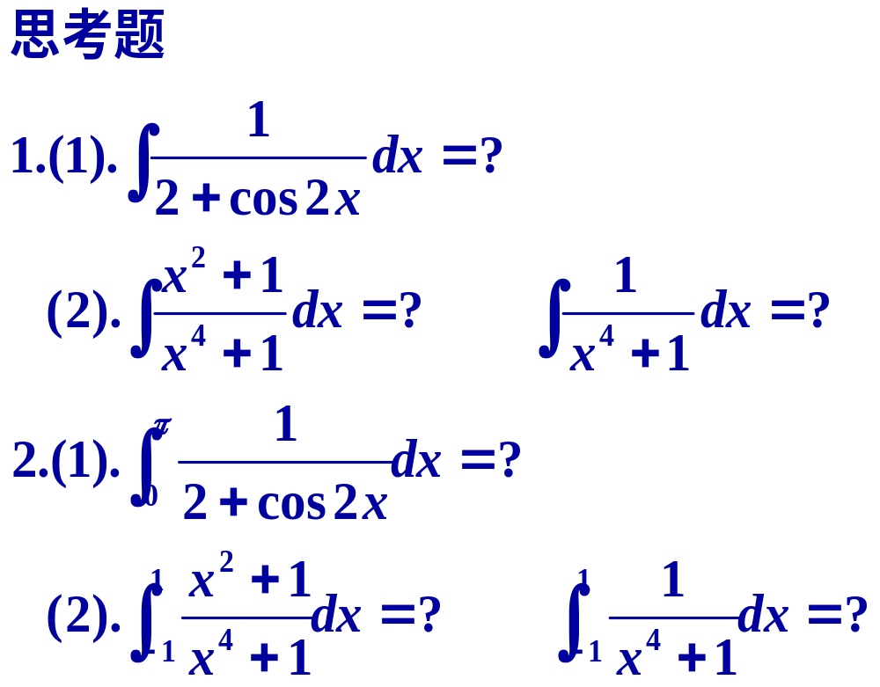

Slide 2
§1.定积分的概念
一、问题的提出-
二、定积分的定义-
三、定积分的几何意义
与物理意义-
四、例题与小结-

Slide 3
定积分的演示
一般图形的面积是什么?
我们可以用大大小小的矩形将图形不断填充，但闪烁部分永远不可能恰好为矩形，这些“边角余料”无外乎是右图所示的“典型图形”(必要时可旋转)
背景来源——面积的计算
！矩形的面积定义为两直角边长度的乘积
“典型图形”面积的计算问题就产生了定积分.

Slide 4


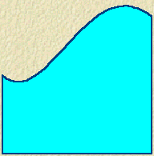
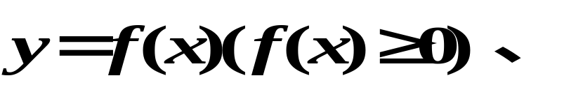

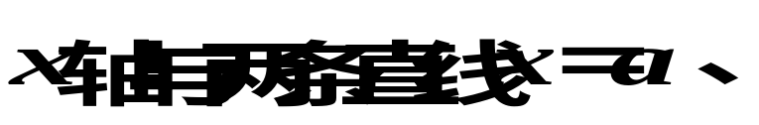
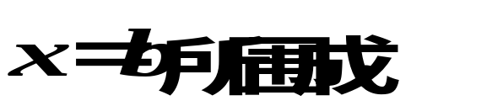
一、问题的提出
实例1 （求曲边梯形的面积）
y
o
a
b
x

Slide 5






对于多边形的面积，我们在中学就已经会计算了，例如
矩形的面积 = 底×高
显然，曲边梯形的面积不能用这个公式来计算。
直与曲
不变与变

Slide 6

砖是直边的长方体
烟囱的截面是弯曲的圆
“直的砖”砌成了“弯的圆”
局部以直代曲

Slide 7
用矩形面积近似取代曲边梯形面积
y
y
o
a
b
x
o
a
b
x
（四个小矩形）
（九个小矩形）
显然，小矩形越多，矩形总面积越接近曲边梯形面积．

Slide 8

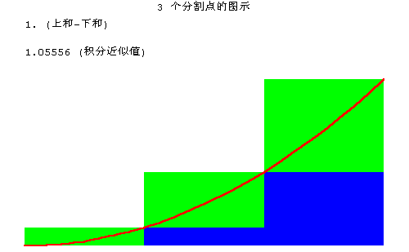
观察下列演示过程，注意当分割加细时，
矩形面积和与曲边梯形面积的关系．
播放

Slide 9
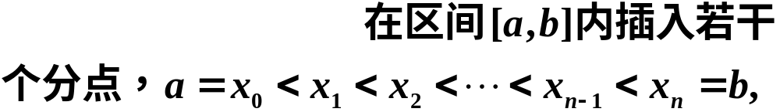
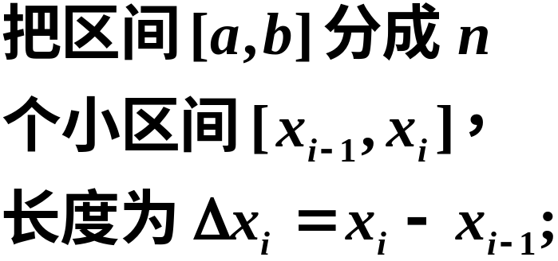

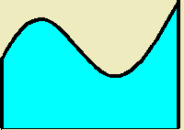
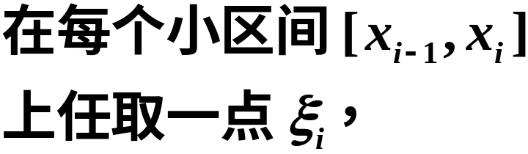










曲边梯形如图所示，

Slide 10
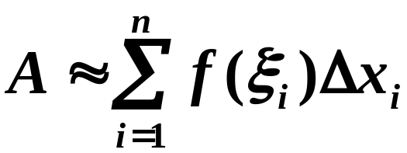
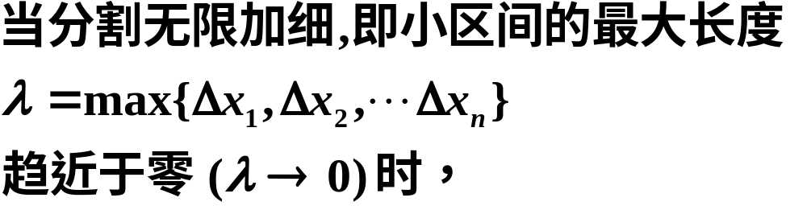
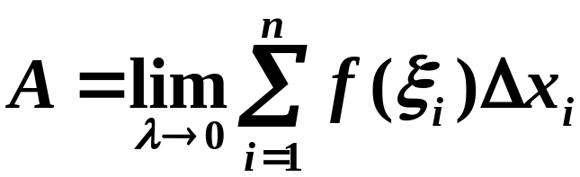
曲边梯形面积的近似值为
曲边梯形面积为

Slide 11
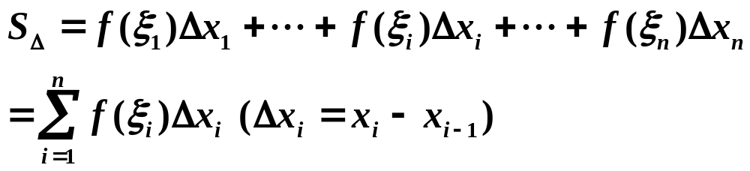










定积分的演示
1.分割 将[a,b]分割为n个小区间
2.取介点 在每个小区间上任取一点x_{i}
3. 局部以直代曲 每个小区间上的曲线y=f (x)用直线段y=f (x_{i})代替
y
4. 作和：
│
│
│
│
│
│
│
│
│
│
│
x

Slide 12





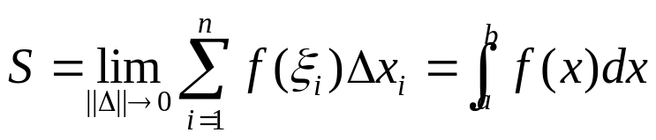
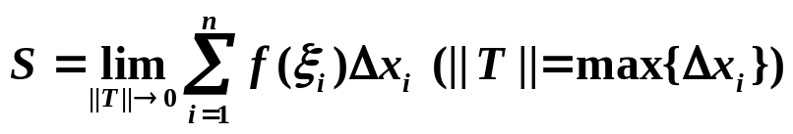
定积分的演示
1.分割 将[a,b]分割为n个小区间
2.取介点 在每个小区间上任取一点x_{i}
y
3.局部以直代曲 每个小区间上的曲线y=f (x)用直线段y=f (x_{i})代替
4.作和
a b
x
5. 取极限

Slide 13
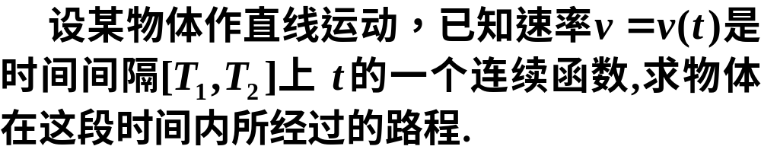
实例2 （求变速直线运动的路程）
思路：把整段时间分割成若干小段，每小段上速率看作不变，求出各小段的路程再相加，便得到路程的近似值，最后通过对时间的无限细分过程求得路程的精确值．

Slide 14


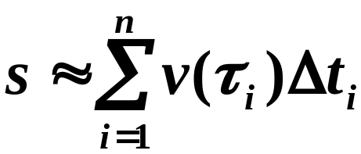

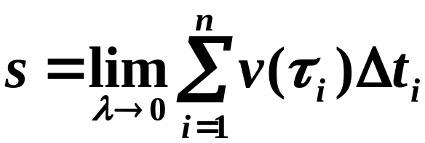
（1）分割
（2）近似
部分路程值
某时刻的速率
（3）求和
（4）取极限
路程的精确值

Slide 15
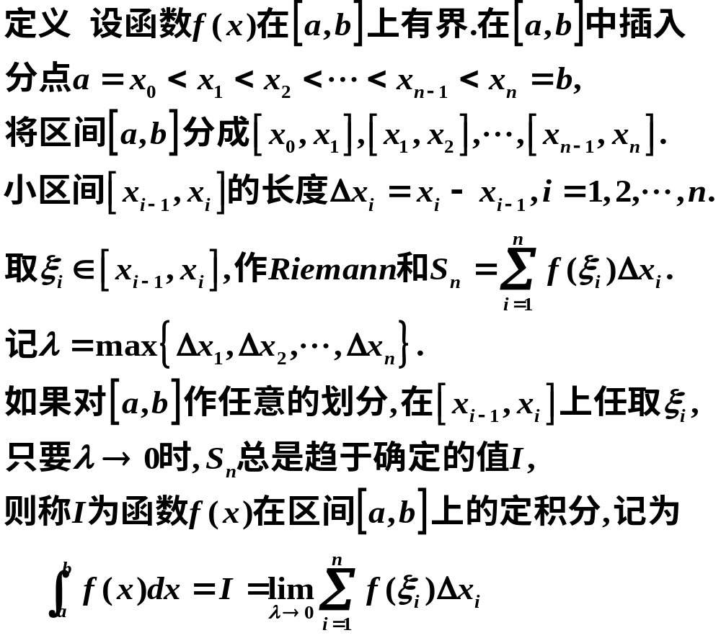
二.定积分的定义

Slide 16
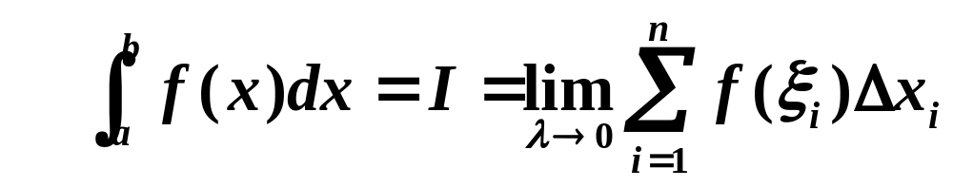
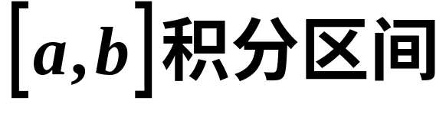
积分上限
积分下限
被积函数
被积表达式
积分变量
积分和

Slide 17
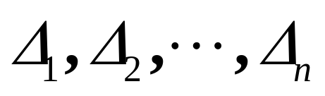
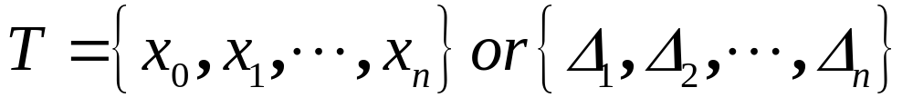
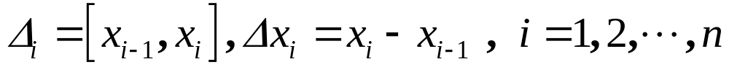
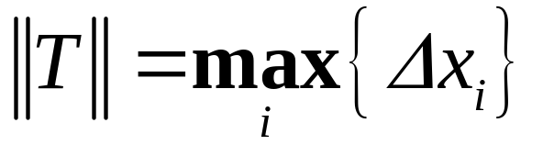
注 意：
通常，我们把这些分点或这些闭子区间称为构成对区间[a，b]的一个分割或者划分。记作
称为分割T的模或者分割细度。

Slide 18
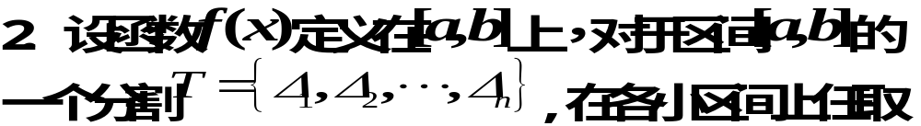
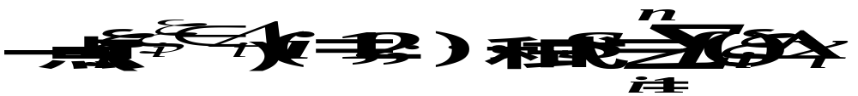


显然，Riemann 和既与分割T有关，又与所选取的点 有关。

Slide 19
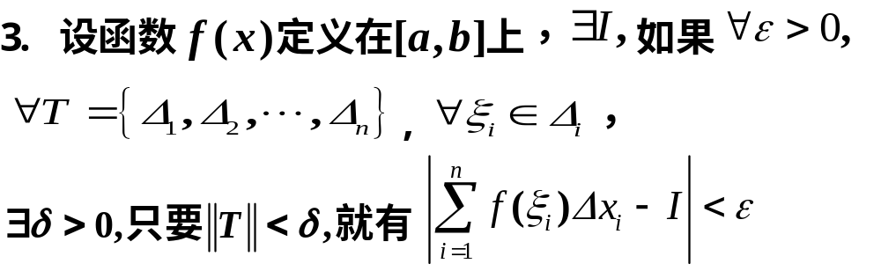
顾名思义，定积分就是(无穷多个)
分(—无穷小量)的累积(的极限)。
但是，积分和的极限既不是普通的函数极限，也不是数列极限。这是一个十分复杂的问题。

Slide 20
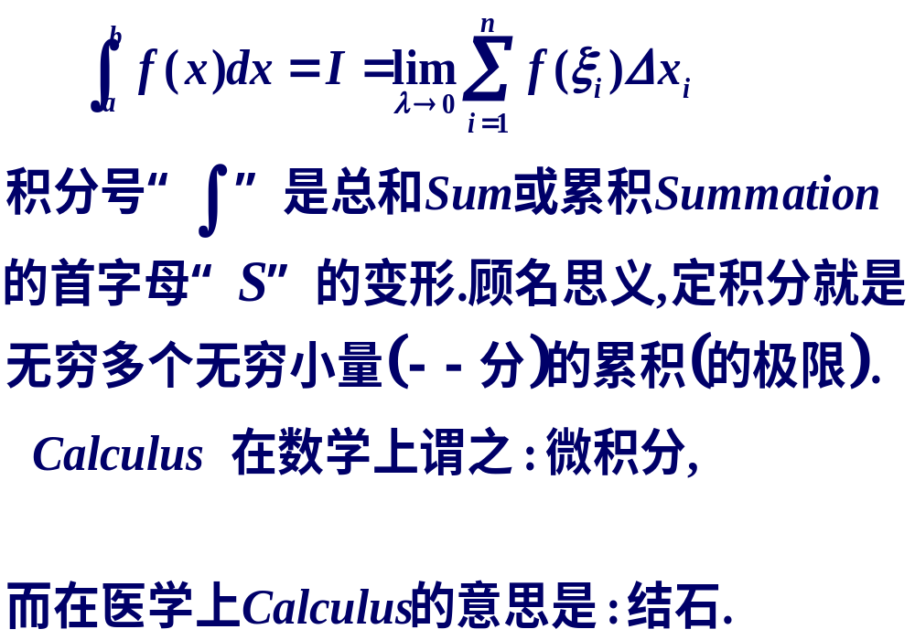

Slide 21
积土成山，风雨兴焉；
积水成渊，蛟龙生焉；
……
故不积跬步，无以至千里，
不积小流，无以成江海。
…… ——《荀子》

Slide 22
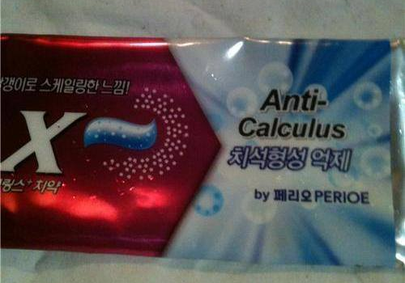
“抗
微积
分”?
干么
事啊?
其实, 这里“Calculus (dental)”是“牙结石”的意思.所以这种韩国产的牙膏实际上是具有抗牙结石功能的牙膏.

Slide 23
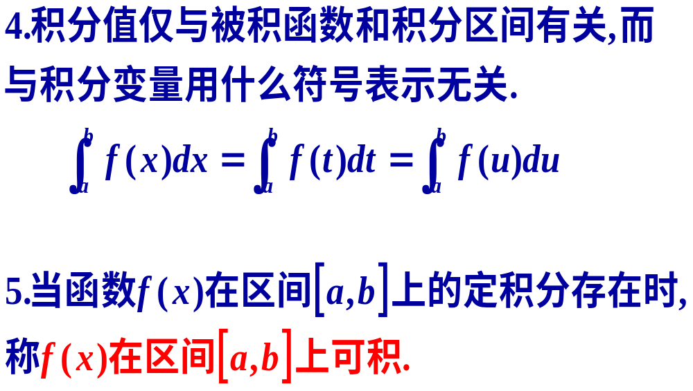

Slide 24
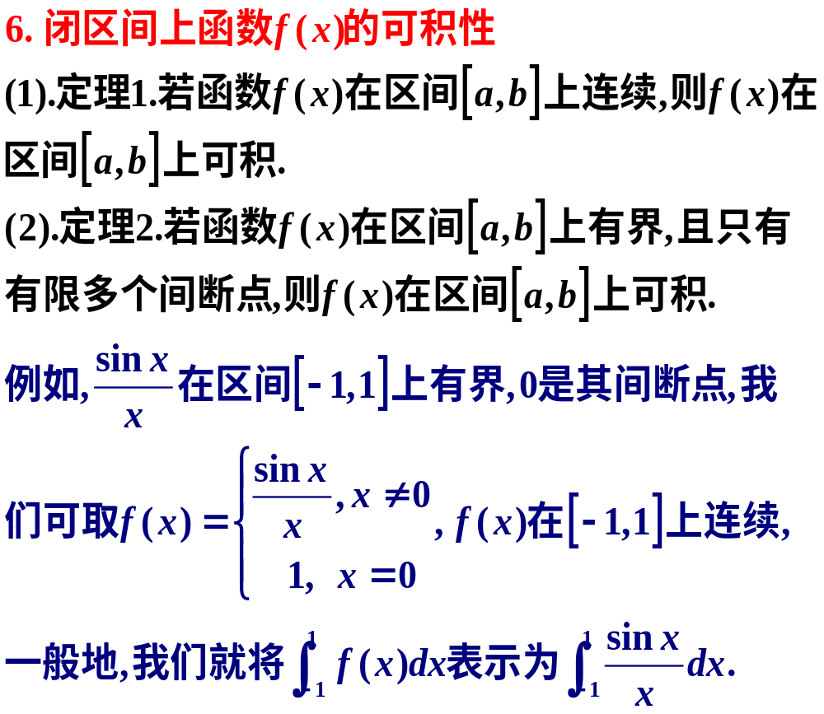

Slide 25
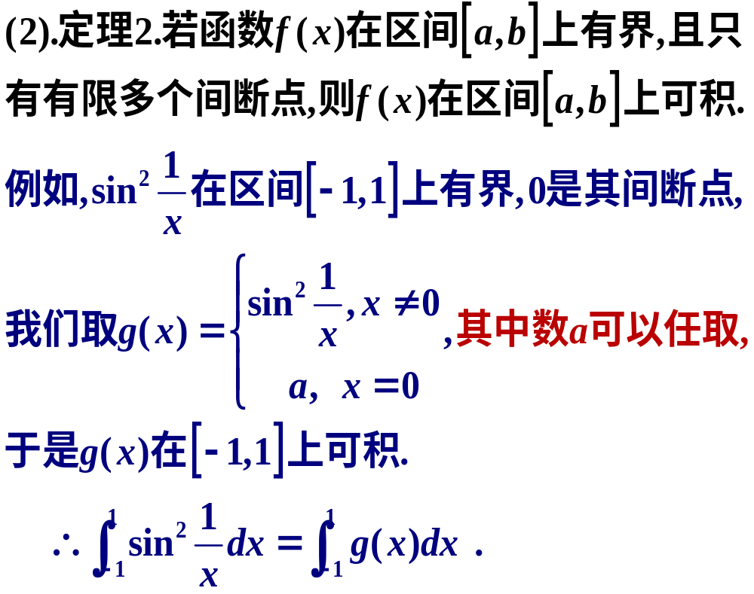

Slide 26

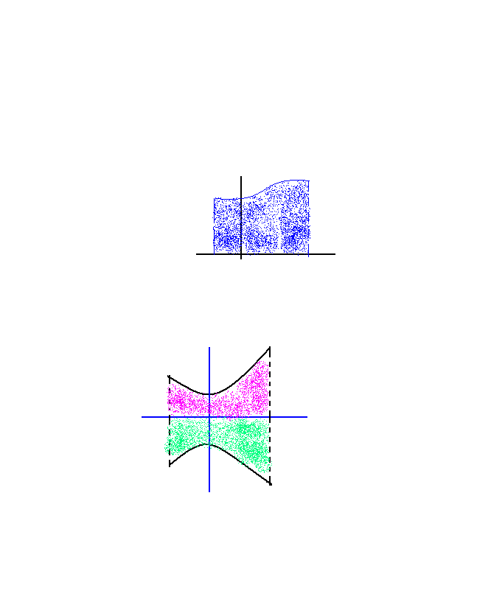
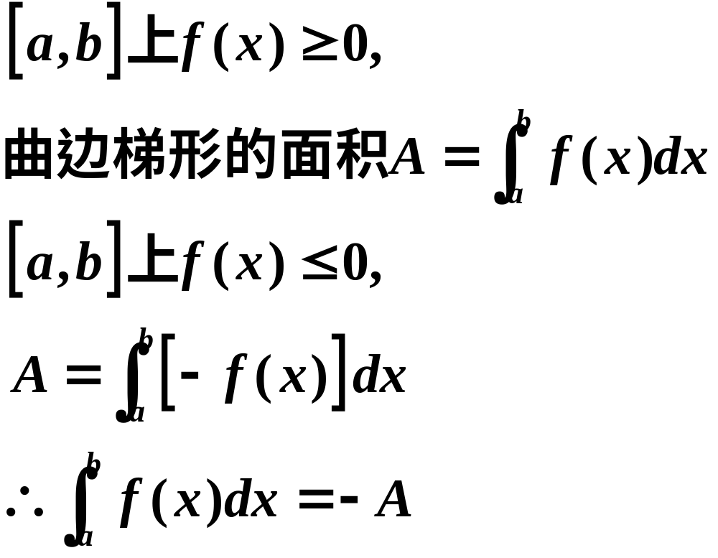




三. 定积分的几何意义与物理意义
1.定积分的几何意义

Slide 27
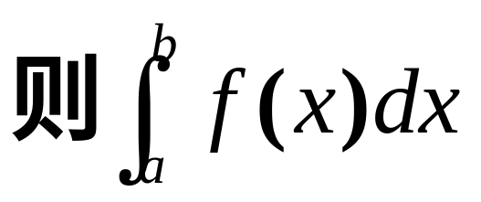
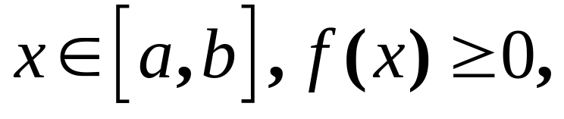
2.定积分的物理意义：
微积分的发展史就是数学物理不分家。
利用定积分计算的基本思想方法
——分、匀、合、精，人们可以计算：
(A) 变速直线运动中物体在一段时间内
所经过的路程：
表示从时刻a到时刻b物体以变化的速率f(x)沿直线运动所走过的路程。

Slide 28
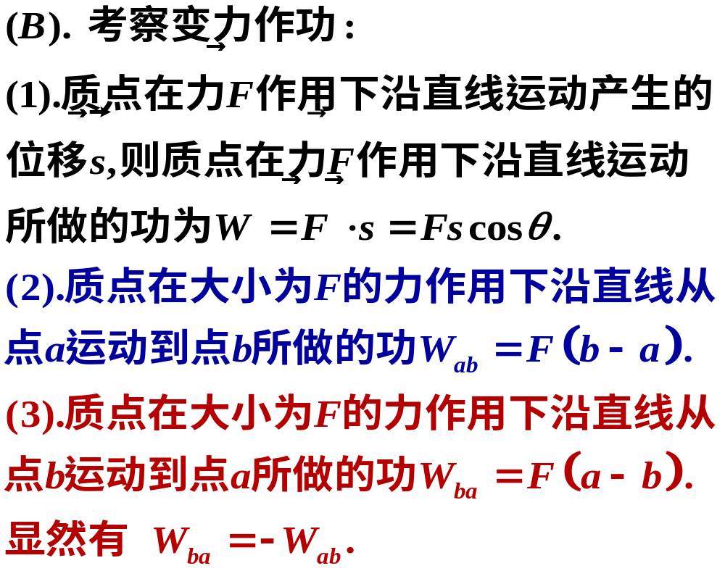

Slide 29
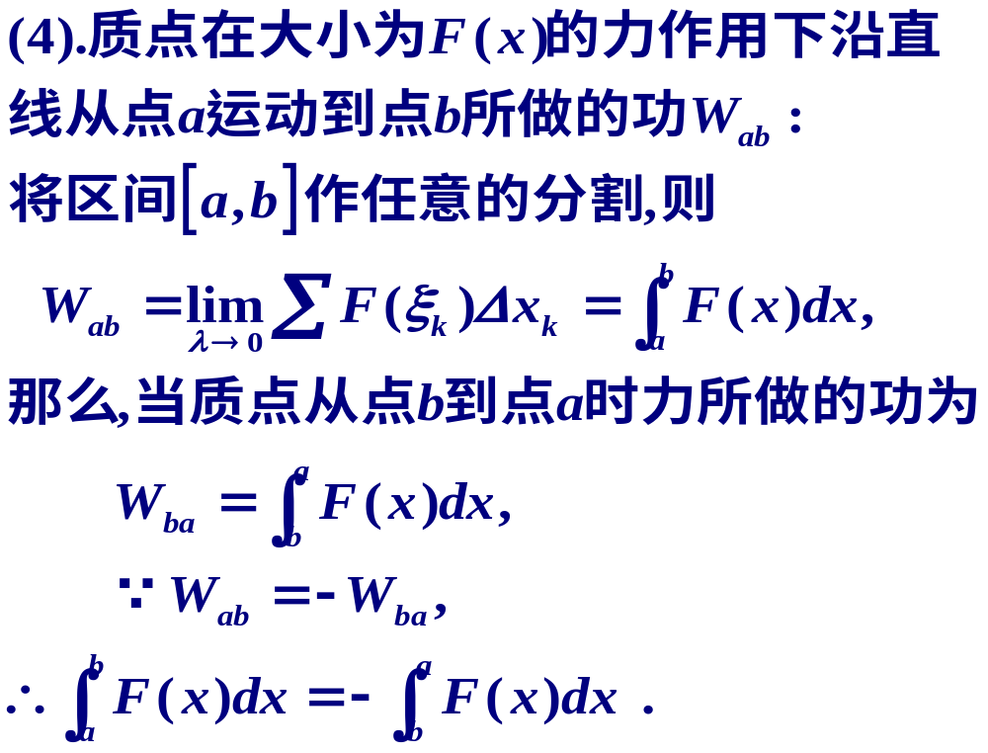

Slide 30
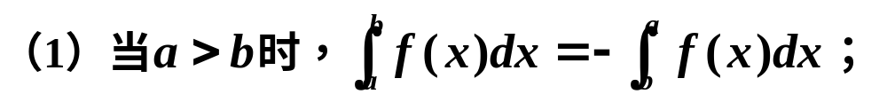
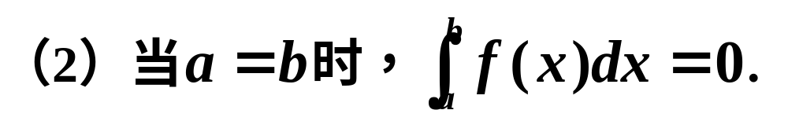
所以，人们对定积分作一补充规定:
说明
在定积分的问题中，只要假定定积分存在，不必考虑积分上下限的大小。
定积分中的这一规定既合情合理，又将给我们处理问题带来极大便利。

Slide 31
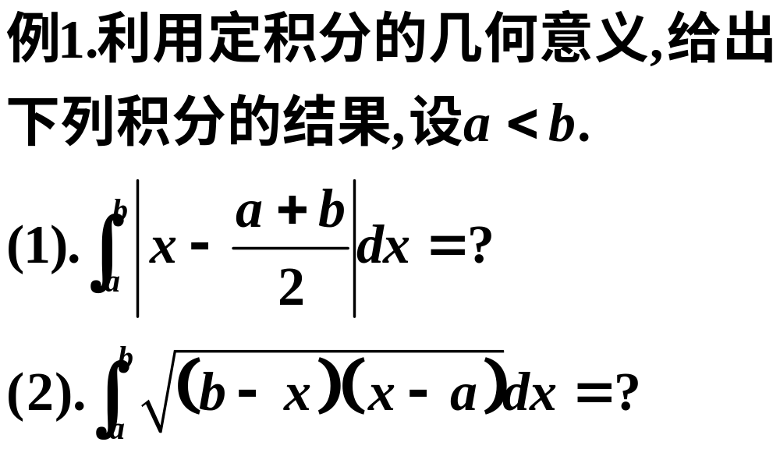
四. 例题与小结

Slide 32
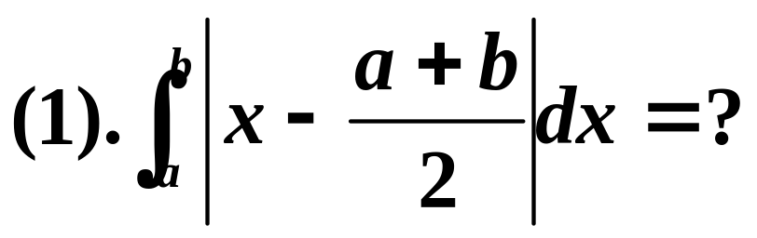
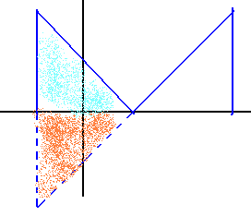
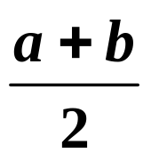
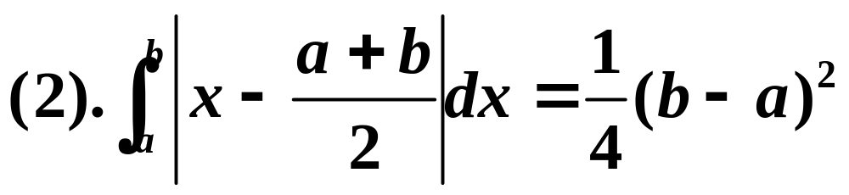
由定积分的几何意义,被积函数非负,因此积分等于如图的两个三角形的面积之和.
a
O
b

Slide 33
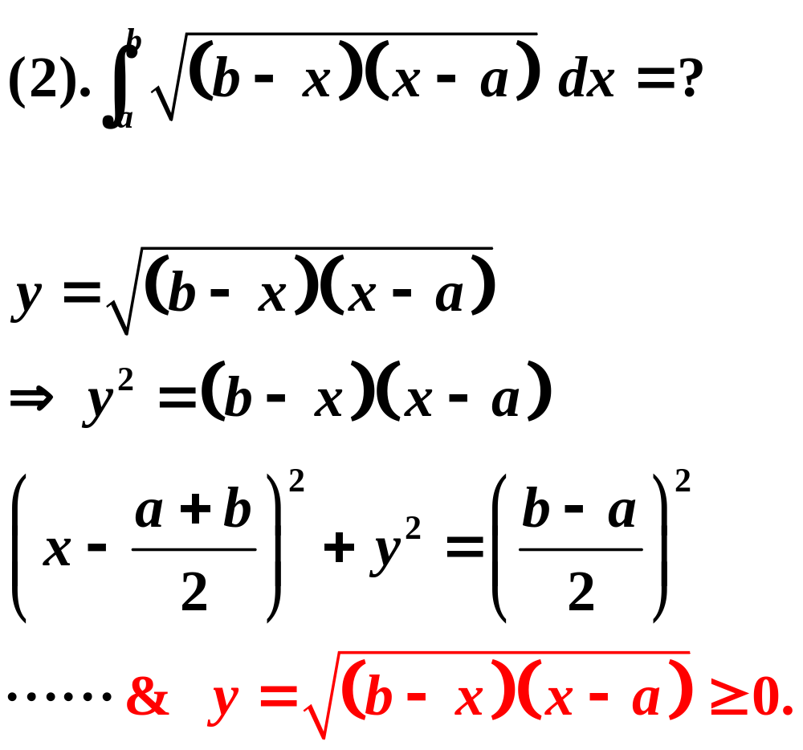
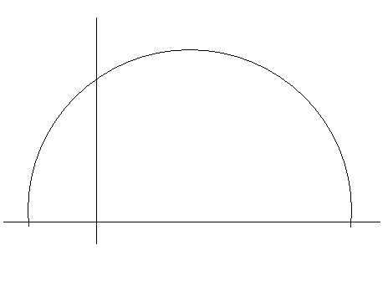
y
o
x
a
b
(a+b)/2
由定积分的几何意义,被积函数非负,因此积分表示如图的上半圆的面积.

Slide 34
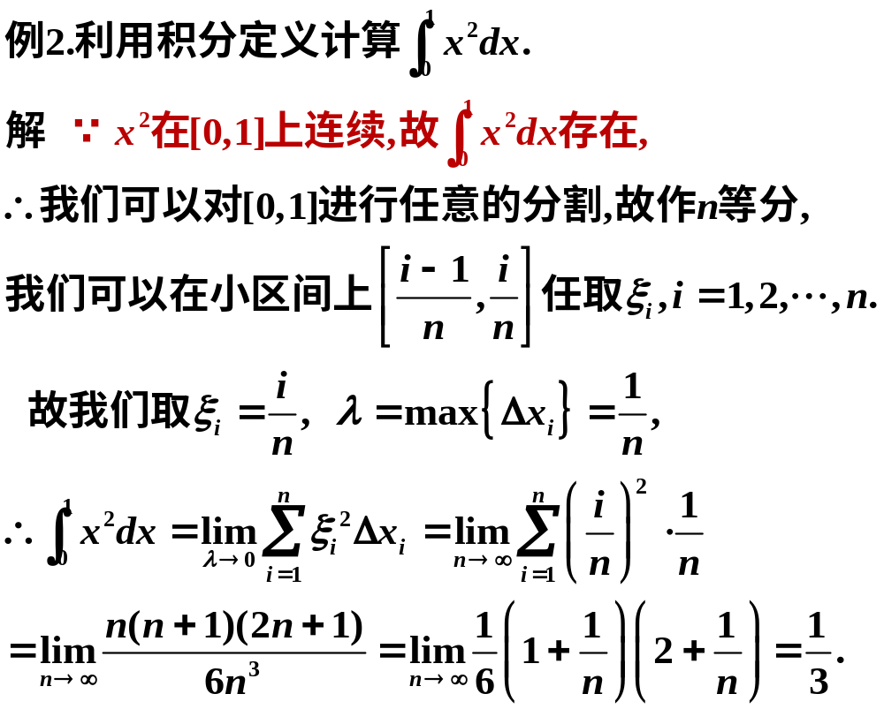

Slide 35


例3 利用定义计算定积分
解

Slide 36


Slide 37
小 结
１．定积分的实质：特殊和式的极限．
２．定积分的思想和方法：
分割
化整为零
求近似以直(不变)代曲(变)
求和
积零为整
取极限
取极限
精确值——定积分
定积分的计算可
概括为四个步骤：
分 匀 合 精

Slide 38


练 习 题

Slide 39


Slide 40

练习题答案

Slide 41
观察下列演示过程，注意当分割加细时，
矩形面积和与曲边梯形面积的关系．

Slide 42

观察下列演示过程，注意当分割加细时，
矩形面积和与曲边梯形面积的关系．

Slide 43

观察下列演示过程，注意当分割加细时，
矩形面积和与曲边梯形面积的关系．

Slide 44

观察下列演示过程，注意当分割加细时，
矩形面积和与曲边梯形面积的关系．

Slide 45

观察下列演示过程，注意当分割加细时，
矩形面积和与曲边梯形面积的关系．

Slide 46

观察下列演示过程，注意当分割加细时，
矩形面积和与曲边梯形面积的关系．

Slide 47

观察下列演示过程，注意当分割加细时，
矩形面积和与曲边梯形面积的关系．

Slide 48

观察下列演示过程，注意当分割加细时，
矩形面积和与曲边梯形面积的关系．

Slide 49

观察下列演示过程，注意当分割加细时，
矩形面积和与曲边梯形面积的关系．

Slide 50

观察下列演示过程，注意当分割加细时，
矩形面积和与曲边梯形面积的关系．

Slide 51

观察下列演示过程，注意当分割加细时，
矩形面积和与曲边梯形面积的关系．

Slide 52

观察下列演示过程，注意当分割加细时，
矩形面积和与曲边梯形面积的关系．

Slide 53

观察下列演示过程，注意当分割加细时，
矩形面积和与曲边梯形面积的关系．

Slide 54

观察下列演示过程，注意当分割加细时，
矩形面积和与曲边梯形面积的关系．

Slide 55

观察下列演示过程，注意当分割加细时，
矩形面积和与曲边梯形面积的关系．

